Slide 1

上汽大通 RV90B车型介绍（尊享版）

Slide 2
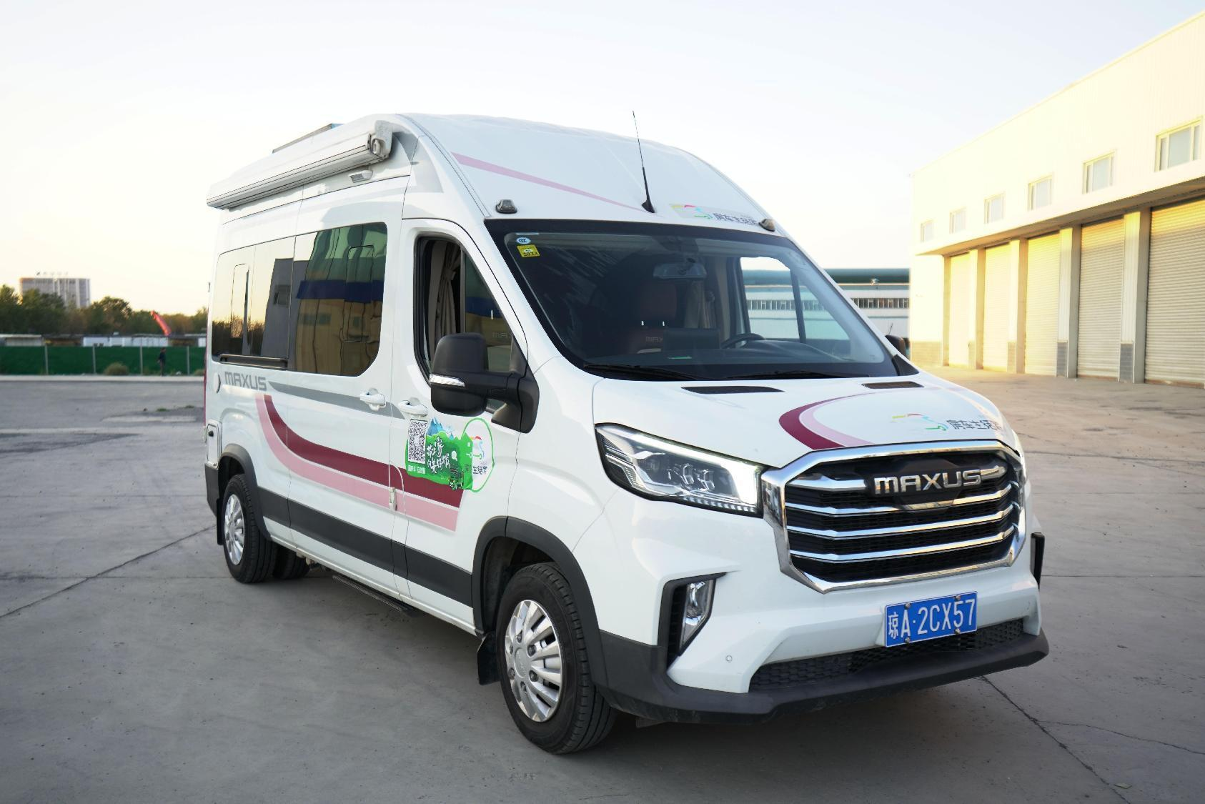
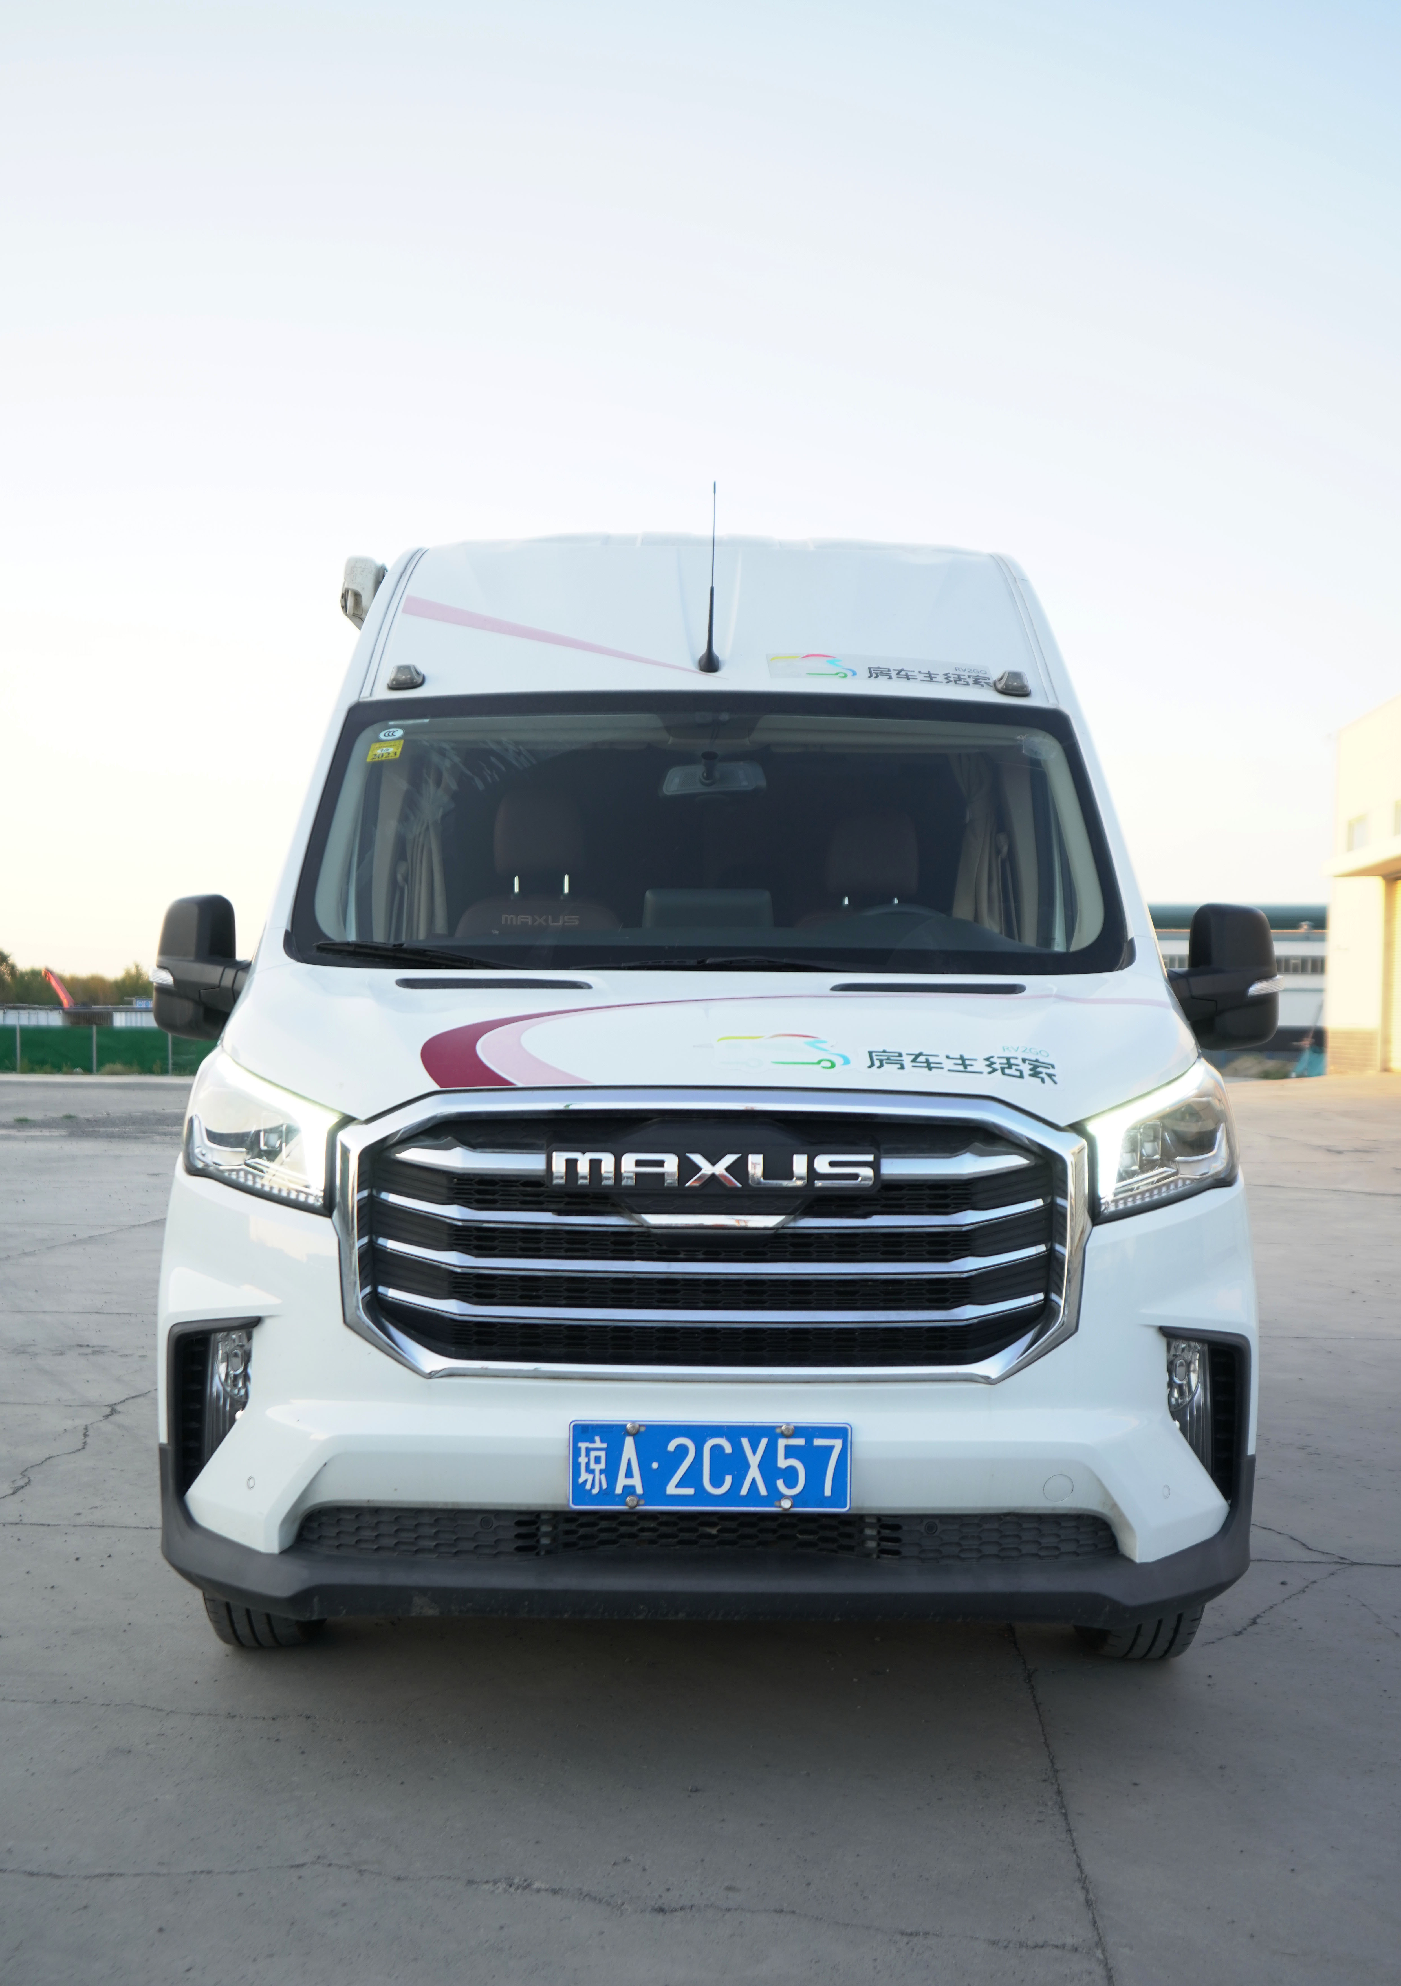
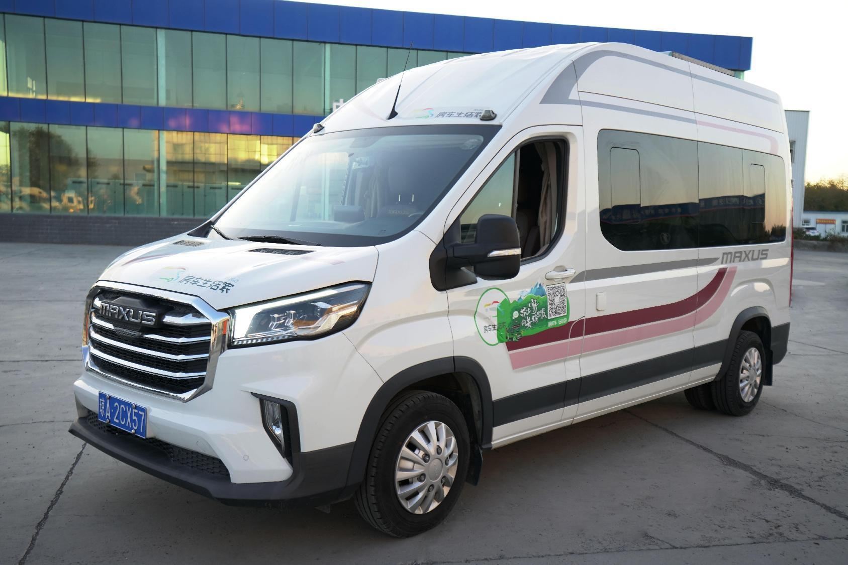
车辆外观
长度：5940mm
高度：2825mm
宽度：2062mm
轴距：3760mm

Slide 3
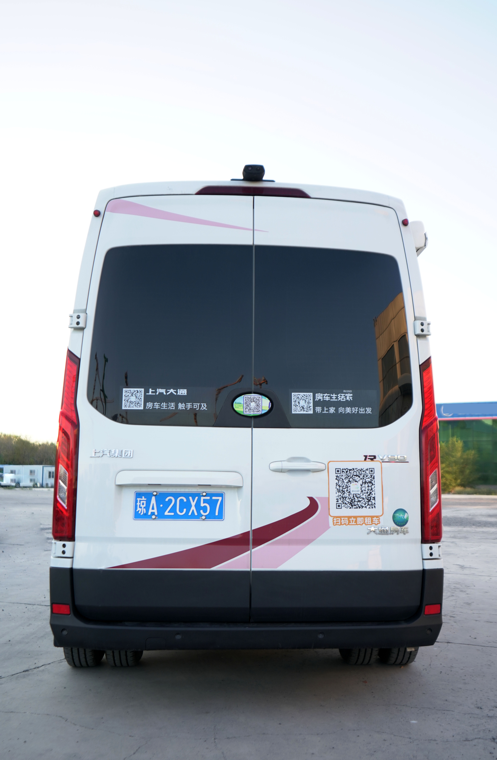
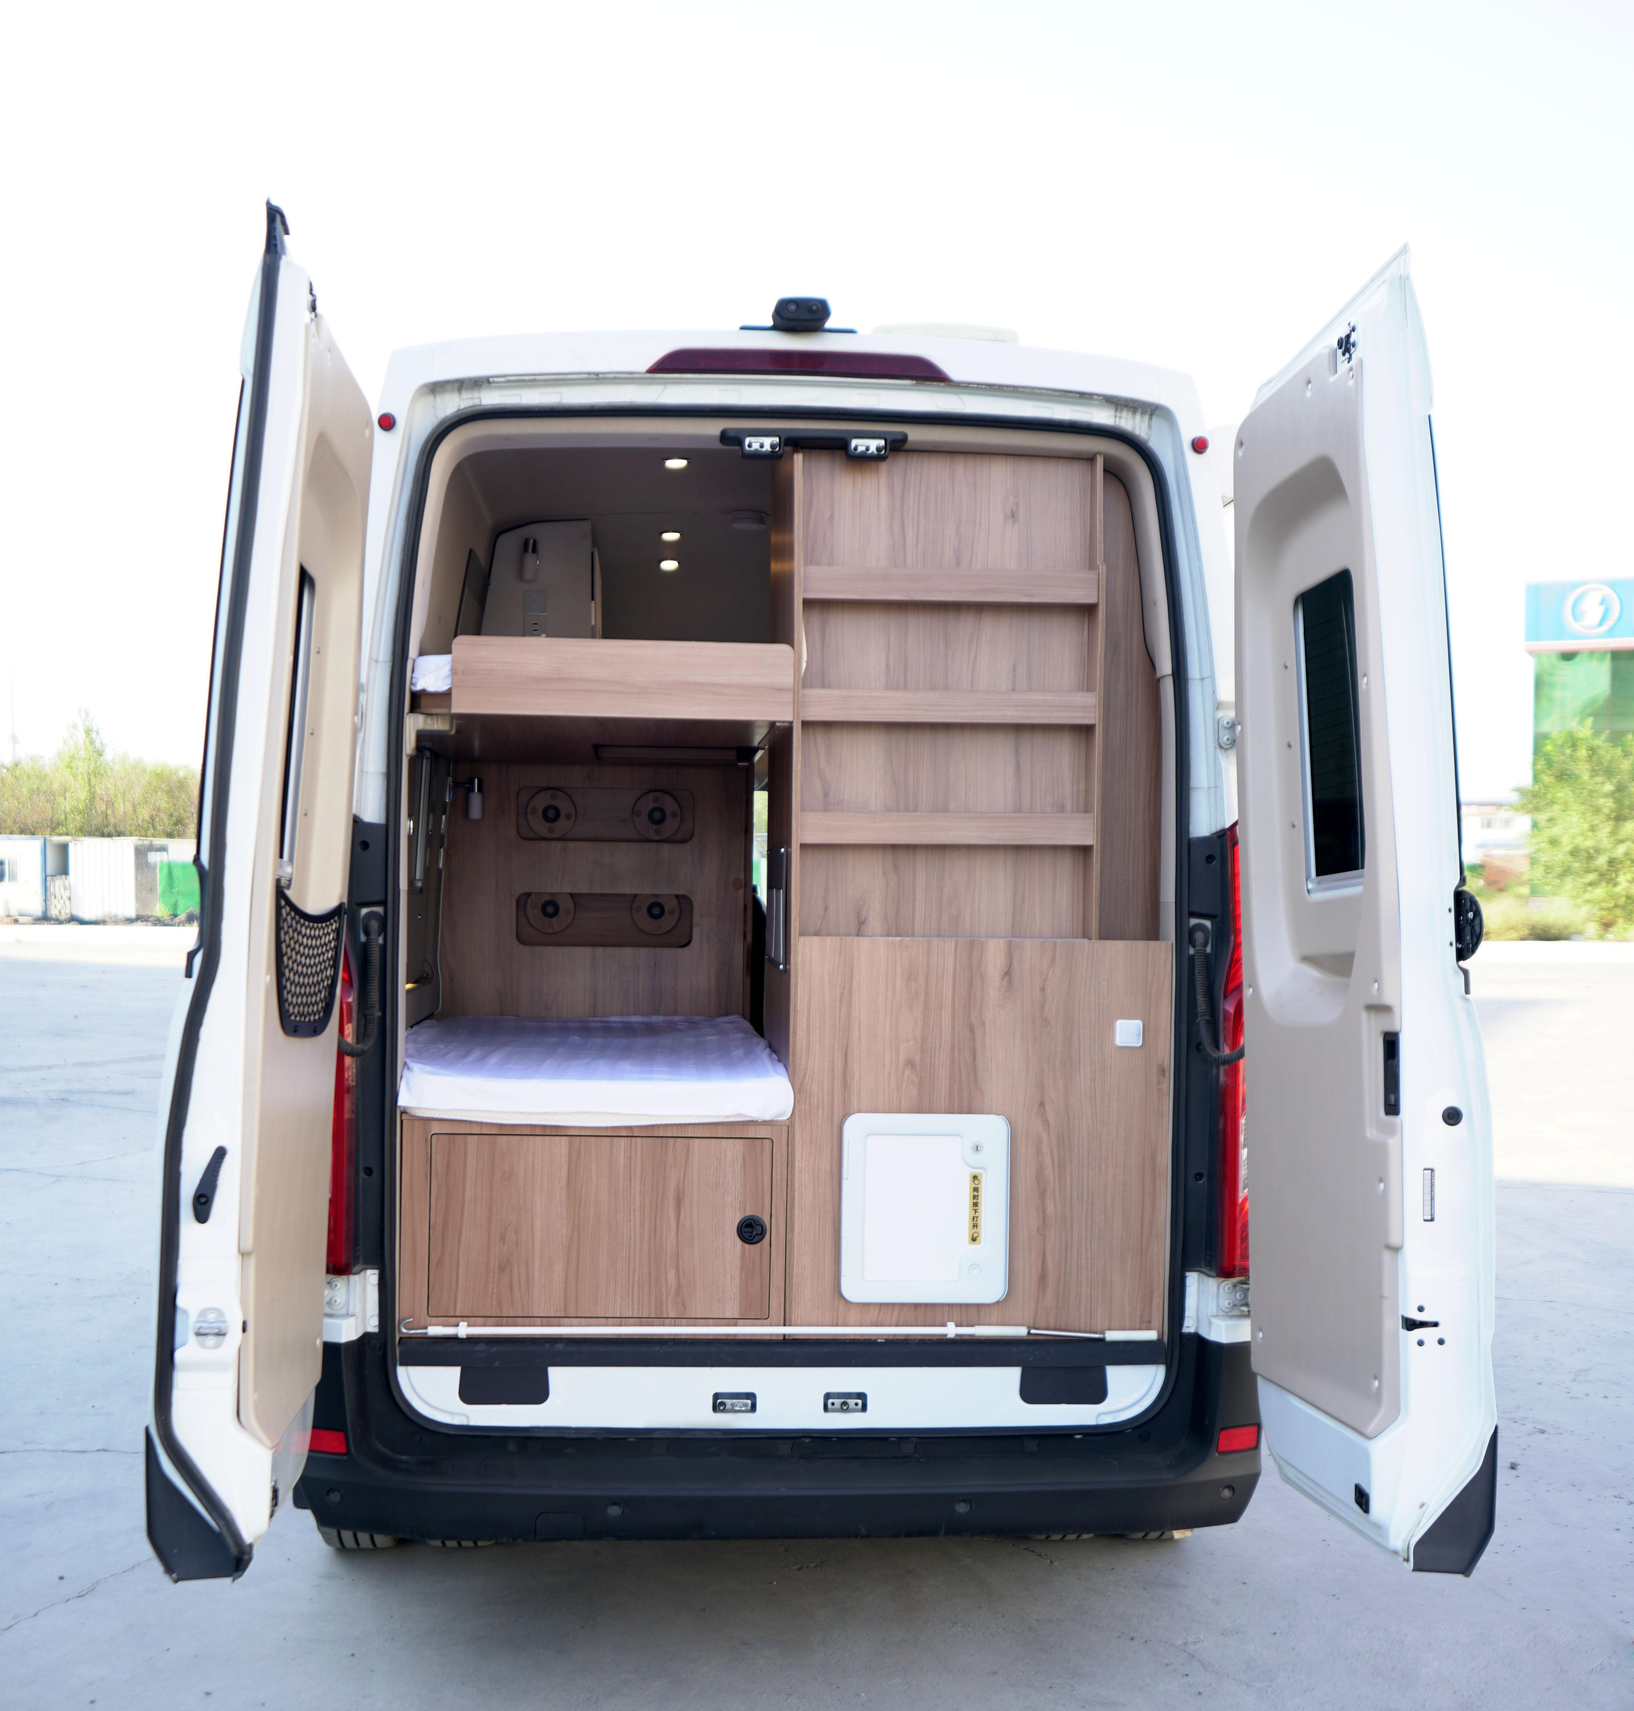
后备箱与卡式炉
敞开一体式后尾门
卡式炉
后备箱尾门多层置物架

Slide 4
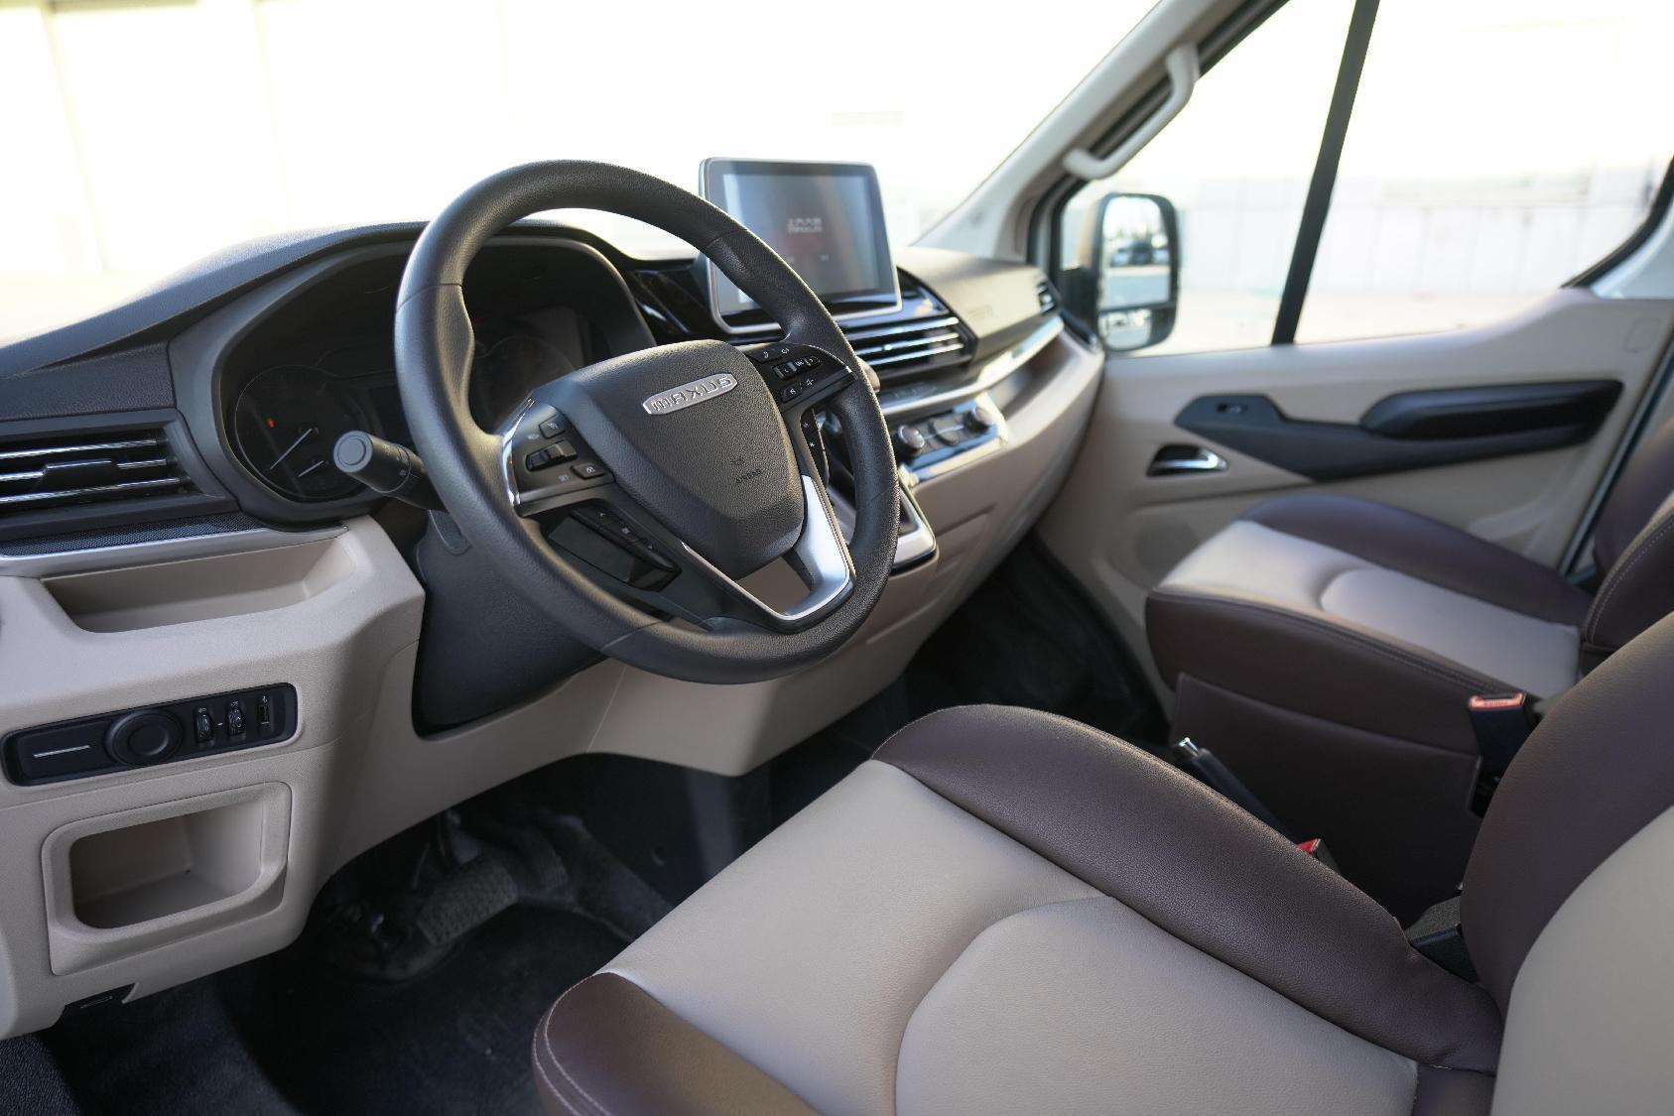
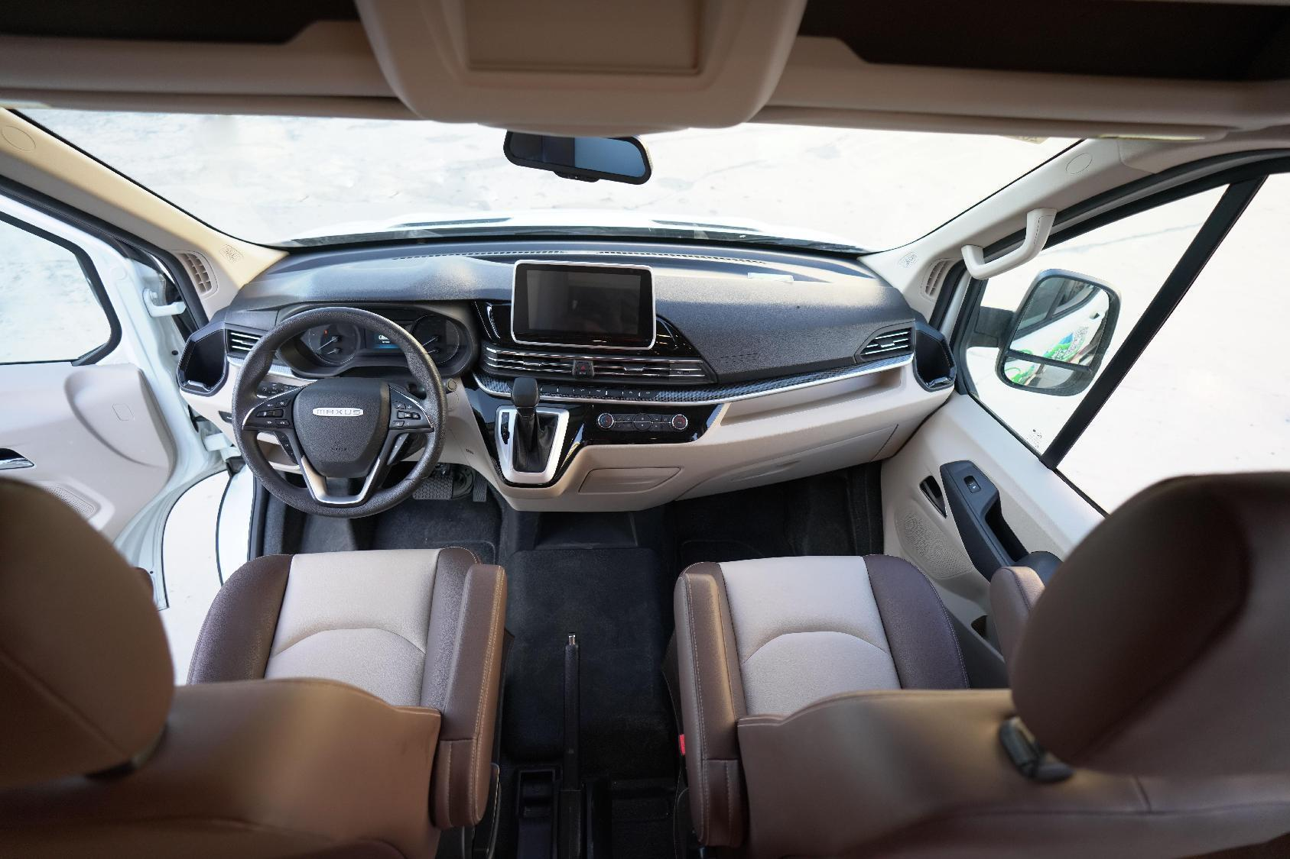
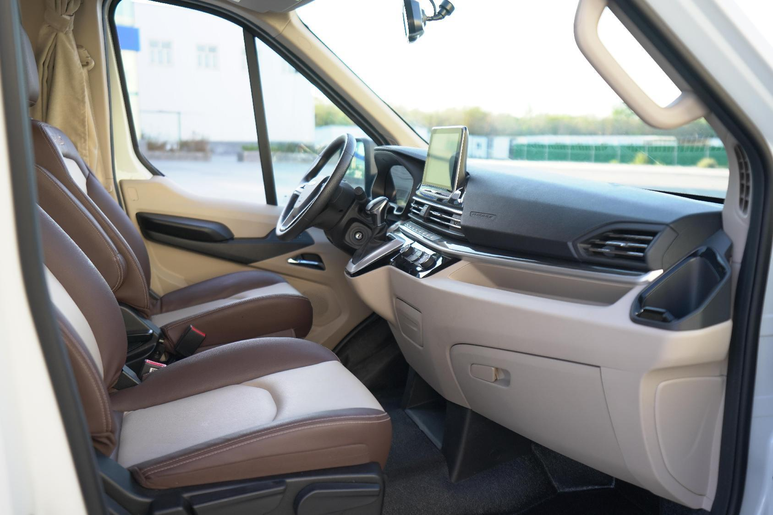
驾驶舱
多功能方向盘
Carplay
流媒体后视镜
行车冷暖空调
倒车影像+倒车雷达+行车记录仪
国六排放
机械手刹
TPMS胎压监测
LED自动感应大灯
博世ESP9.3车身稳定系统
电子助力转向
6AT变速箱
上汽π柴油2.0T，148ps、375N·m
定速巡航

Slide 5
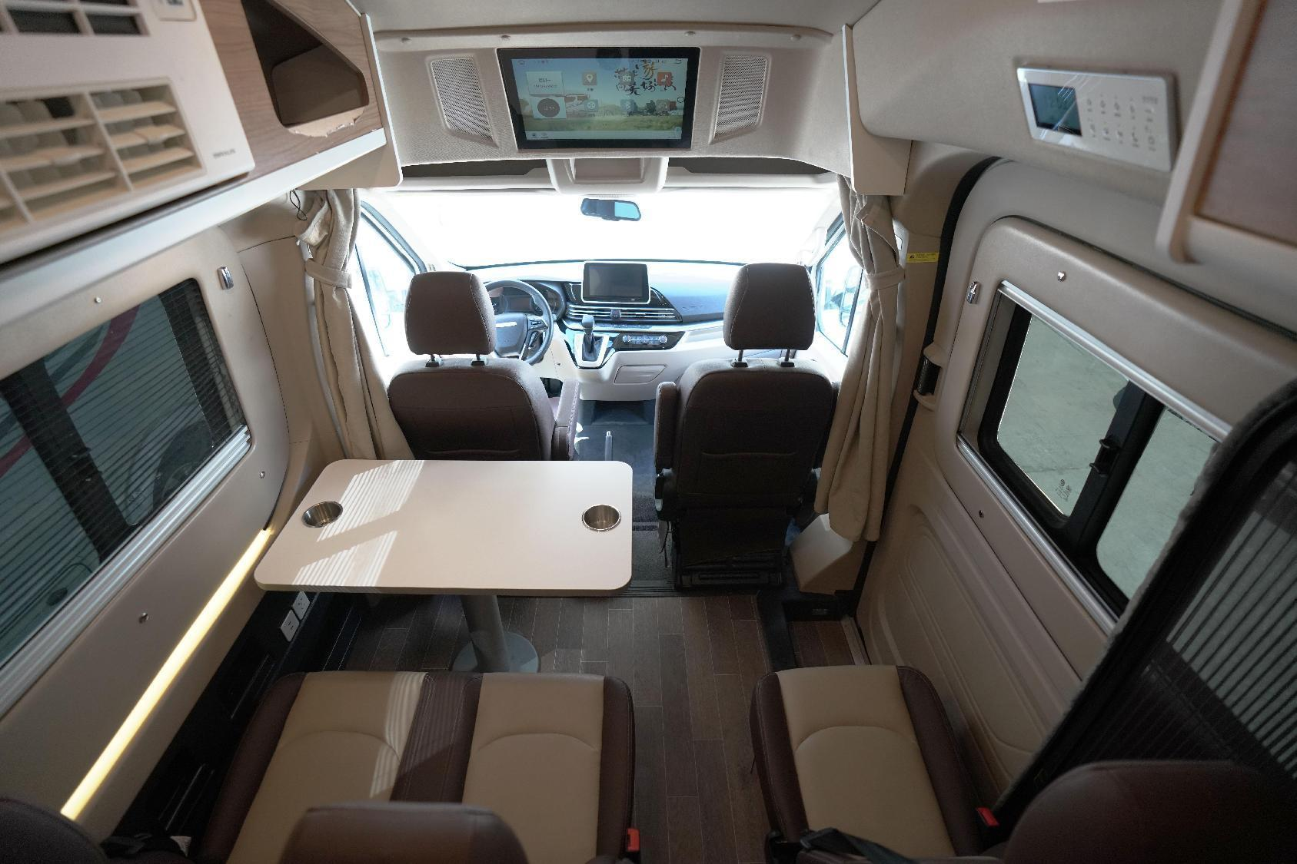
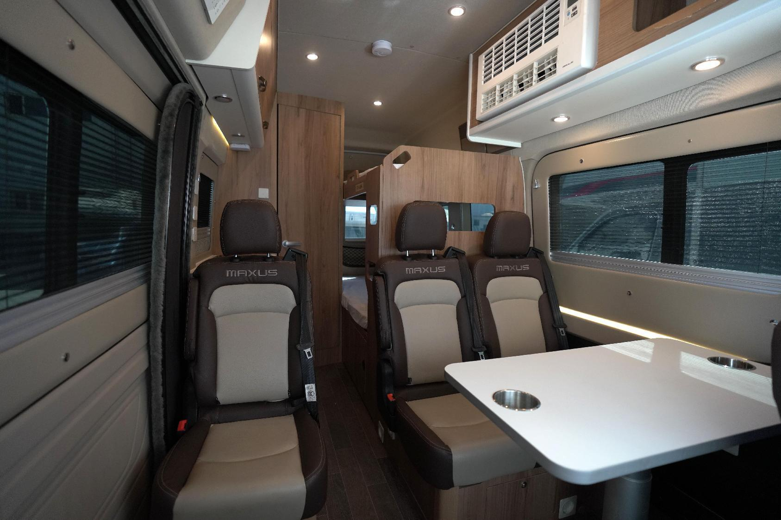
客厅卡座
电动升降桌
电动升降窗
组合吊柜
ISOfix儿童座椅接口
客厅USB充电口+220V电源插口
前排360°皮质可调节座椅
19寸智能触屏电视
MAXUS48V直流变频空调960W（无需外接市电可直接使用）

Slide 6
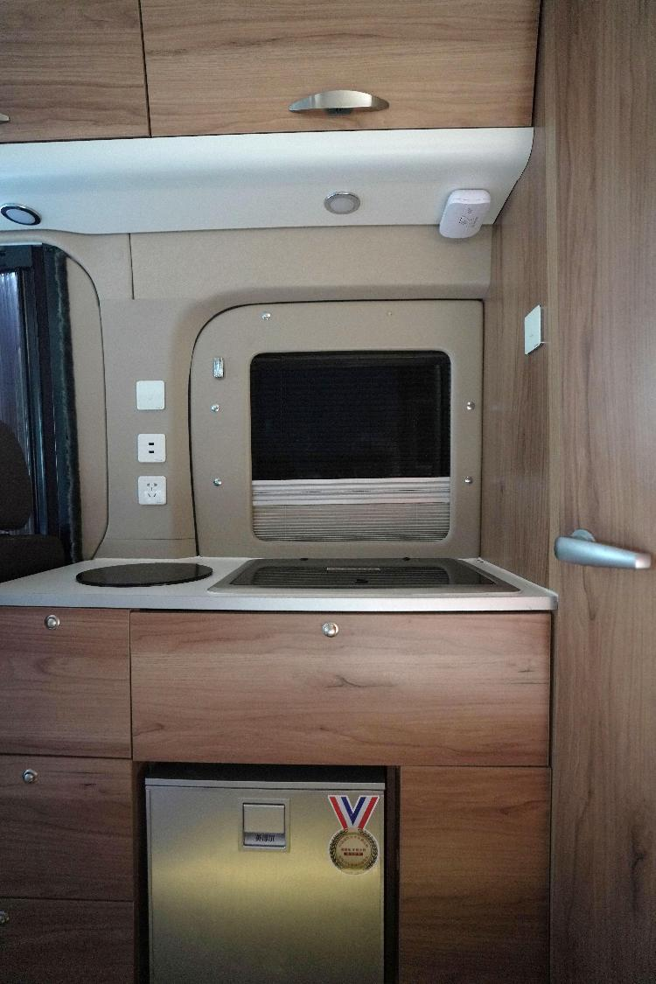
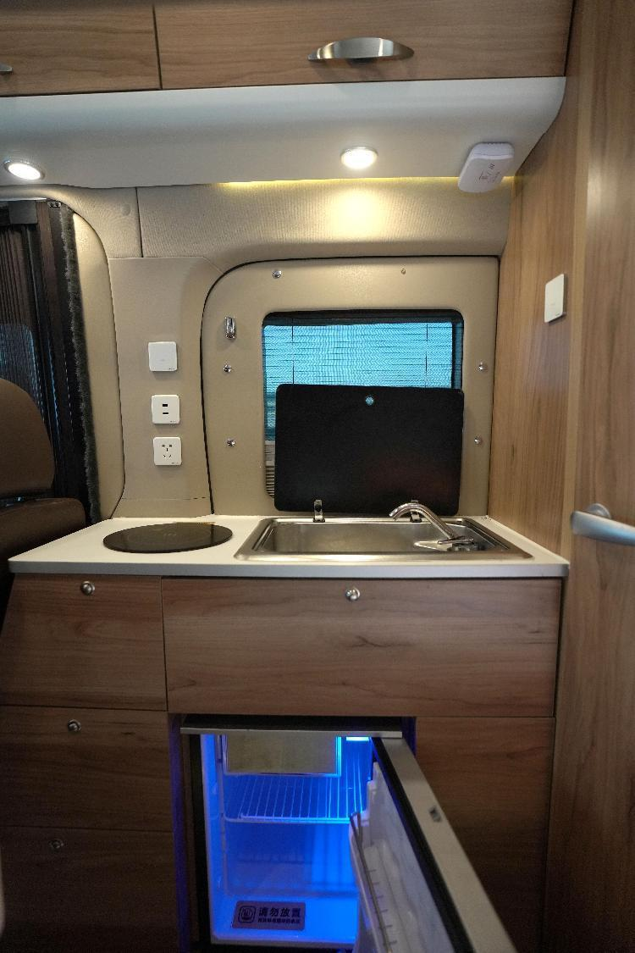
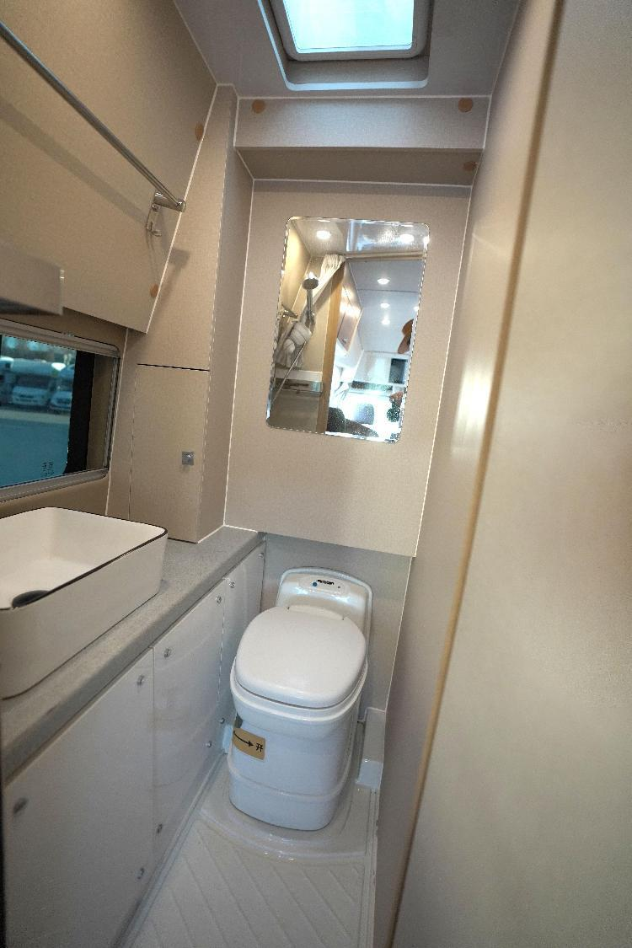
厨卫区域
50升车载冰箱
1200w车载电磁炉
餐具分区收纳抽屉
冷热水龙头+不锈钢水槽
市电专用插座
150升清水箱+70升灰水箱
德国塞特福德马桶+17L黑水箱
化妆镜+洗脸池+淋浴头

Slide 7
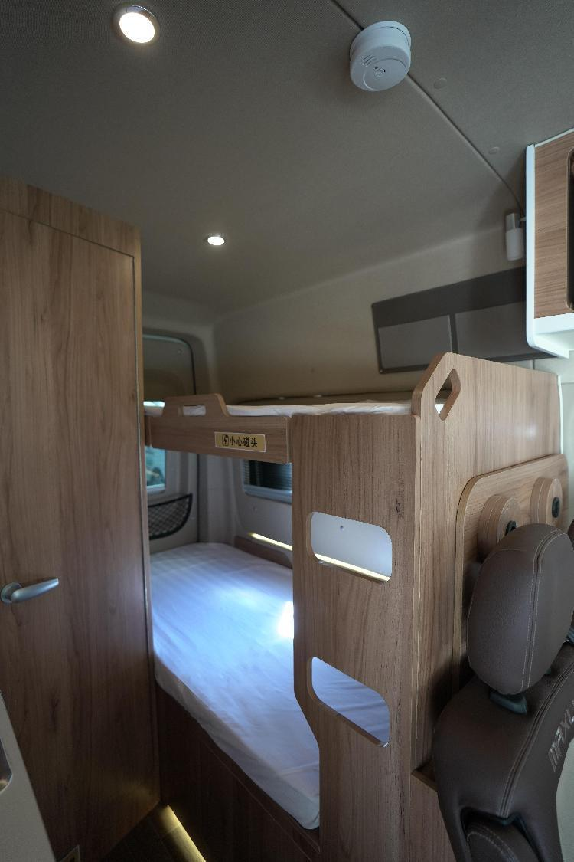
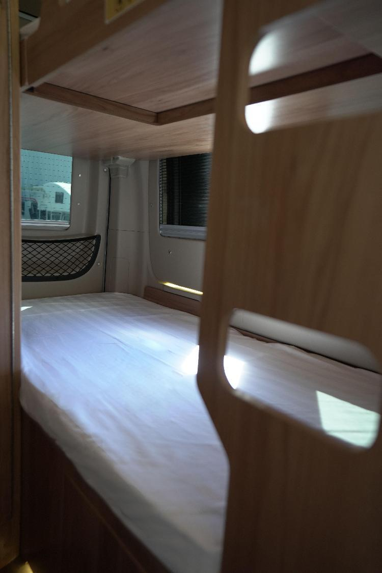
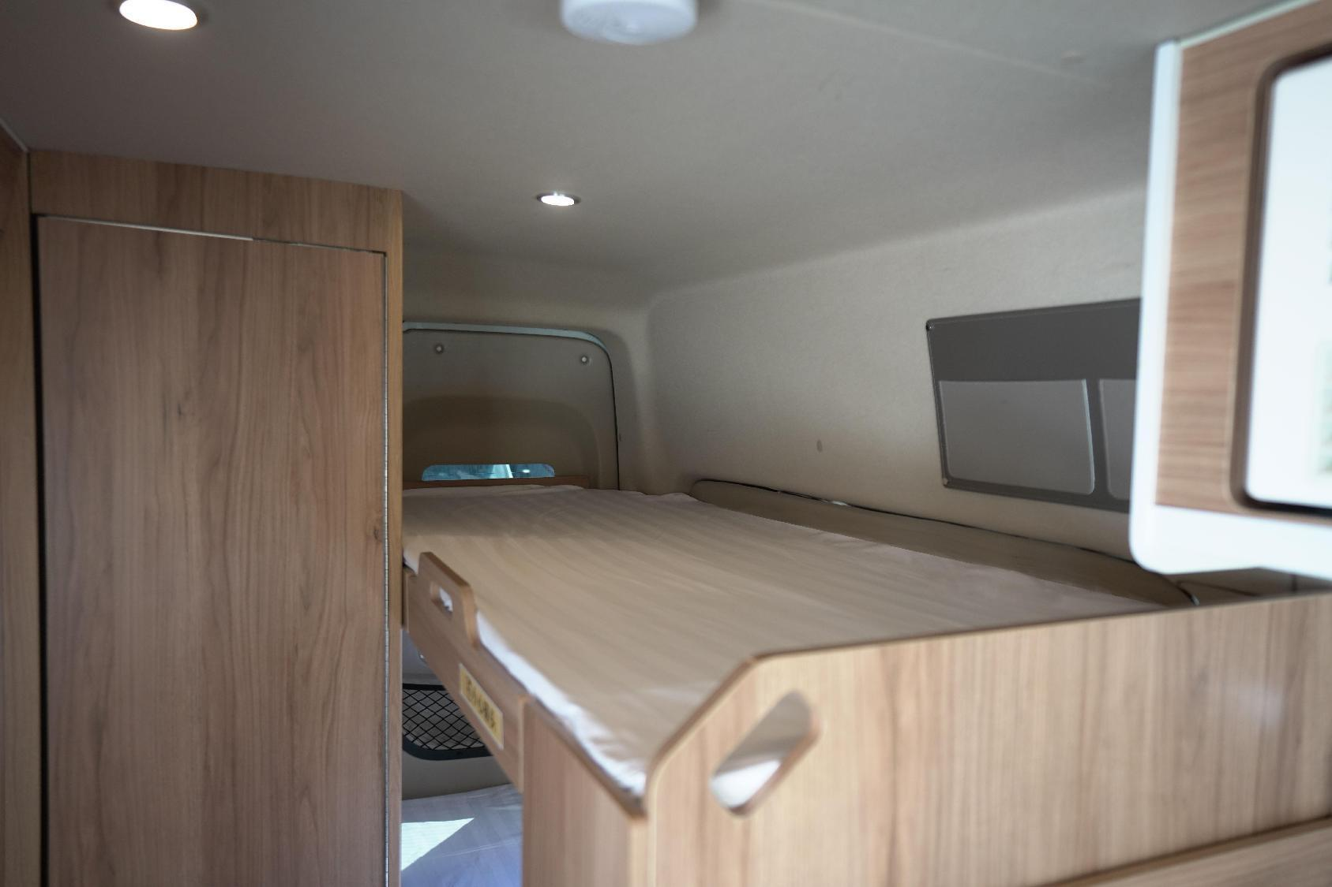
床铺
后纵床上下铺：1950x850mm*2
卡座拼床：1750mm*1120mm
床头灯+USB接口+插座
床铺隐私帘
聚酯舒适床垫

Slide 8
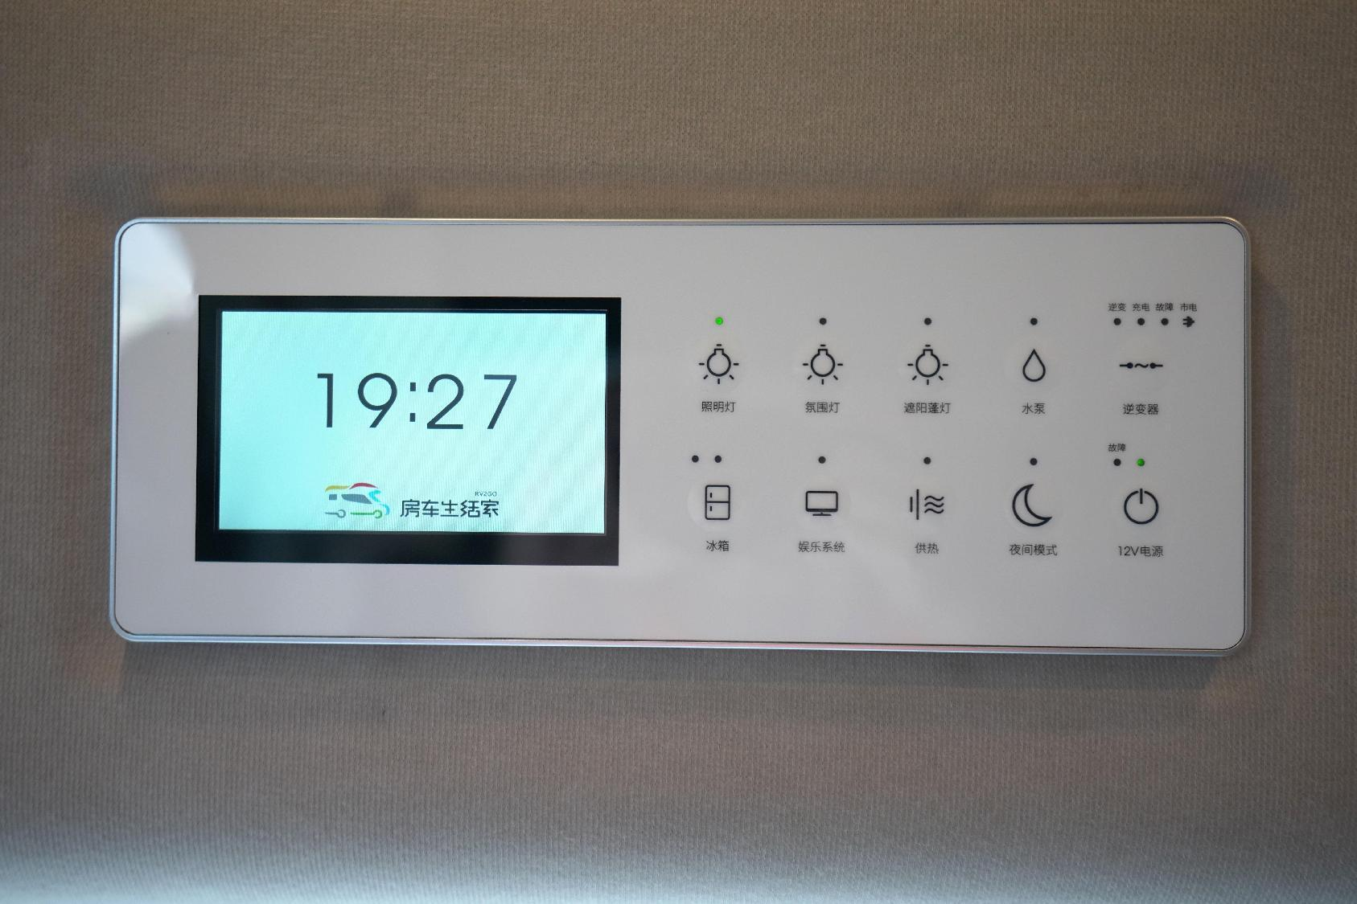
其他配置
48V/150Ah锂电（7.2kwh），双发
3000W充逆变一体机
烟雾及一氧化碳报警器
3*2.5米遮阳棚+LED遮阳棚灯
室内照明灯+温馨氛围灯
柴油供暖

Slide 9
THANK YOU

